Slide 1

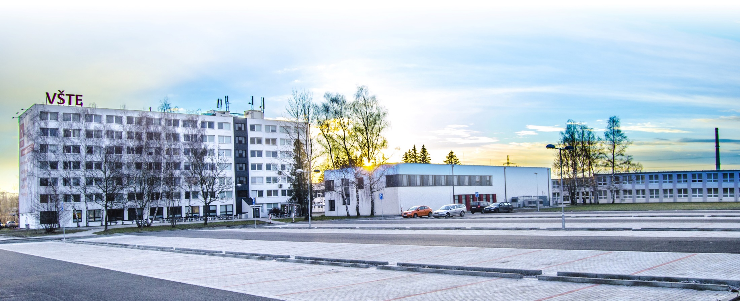
www.VSTECB.cz

Slide 2

ODBORNÁ PRAXE
Andrea Novotná
UČO: 27509
Letní semestr 2023
www.vstecb.cz

Slide 3

O společnosti
ITB Engineering & production s.r.o.
výrobce a dodavatel nerezového vybavení
sortiment – gastro vybavení z nerezu, venkovní kuchyně, grily a grilovací příslušenství, servírovací gastro vozíky atd.
vznik – 23. července 2014
počet zaměstnanců - 16
www.vstecb.cz

Slide 4
Seznámení se s fungováním firmy
organizační struktura
strategické řízení
strategické rozhodování
www.vstecb.cz

Slide 5
Personální oddělení
vysvětlení plánu školení zaměstnanců
hodnocení prací a popis pracovního místa
nahlédnutí do systému výběrového řízení
vyřízení požadavku zaměstnanců
www.vstecb.cz

Slide 6
Ekonomické a účetní oddělení firmy
seznámení se s účtovým rozvrhem
orientace v základních účetních předpisech
záznam hospodářských operací
sestavení rozvahy
sestavení výkazu zisku a ztrát
seznámení se s ekonomickým programem Helios
www.vstecb.cz

Slide 7
Výrobní oddělení
seznámení se s výrobními procesy
drobné administrativní práce
demonstrace výrobního sortimentu
www.vstecb.cz

Slide 8
Marketingové oddělení
seznámení se s marketingovým výzkumem
nahlédnutí do vyhodnocení efektivity marketingových činností
www.vstecb.cz

Slide 9
Obchodní oddělení
nahlédnutí do obchodních smluv
evidence zakázek
aktualizace seznamu obchodních partnerů
www.vstecb.cz

Slide 10
Finanční oddělení
kontrola účetnictví
vysvětlení postupu při sestavování ročního finančního plánu
nahlédnutí do finančních plánů
www.vstecb.cz

Slide 11
Další náplň praxe
zpracování finanční analýzy
zpracování strategické analýzy
zpracování marketingového plánu
www.vstecb.cz

Slide 12
Zhodnocení praxe
přínos v oblasti podnikové ekonomiky
získání zkušeností a odborných znalostí na všech odděleních
rozšíření praktických dovedností
vstřícné přijetí a dobré chování zaměstnanců firmy
www.vstecb.cz

Slide 13
Děkuji za pozornost
www.vstecb.cz

